Slide 1

Соблюдение санитарных требований при организации питания детей в ДОО
Муниципальное бюджетное дошкольное образовательное учреждение
«Детский сад комбинированного вида № 6 «Ромашка»
Подготовила:
Попок З. В., заведующий

Slide 2
Постановление Главного государственного санитарного врача РФ от 15 мая 2013 г. № 26
«Об утверждении СанПиН 2.4.1.3049-13 «Санитарно-эпидемиологические требования к устройству, содержанию и организации режима работы дошкольных образовательных организаций»

Slide 3
XIII. Требования к оборудованию пищеблока, инвентарю, посуде
XIV. Требования к условиям хранения, приготовления и реализации пищевых продуктов и кулинарных изделий
XV. Требования к составлению меню для организации питания детей разного возраста
XVI. Требования к перевозке и приему пищевых продуктов в дошкольные образовательные организации
XVII. Требования к санитарному содержанию помещений дошкольных образовательных организаций

Slide 4
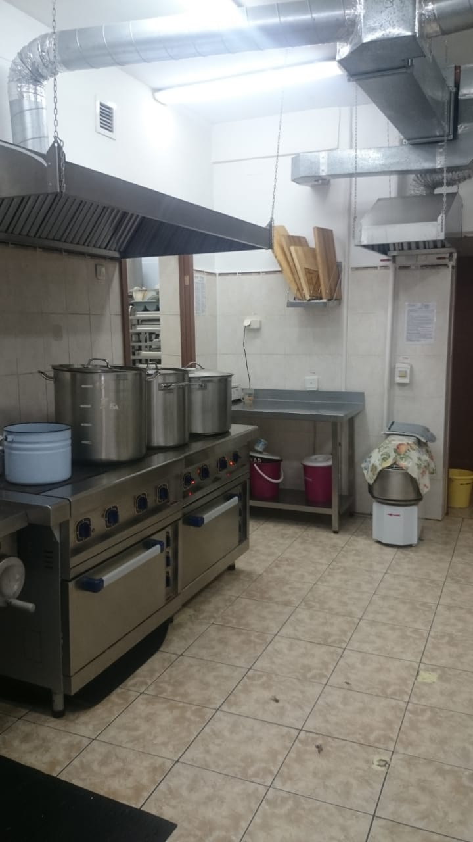
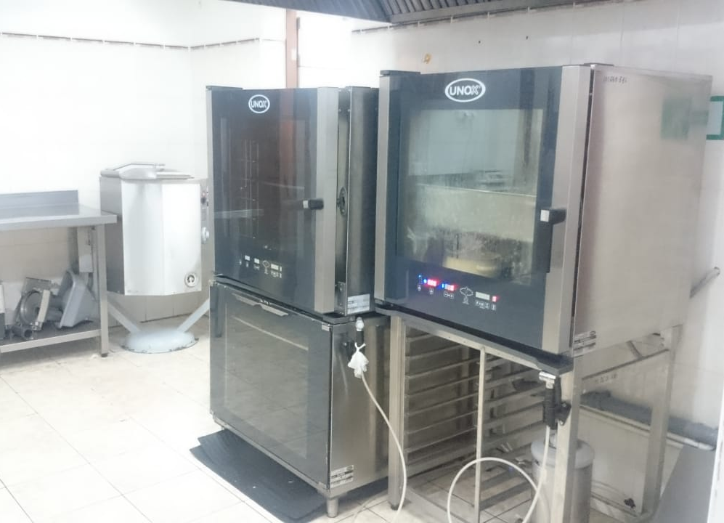
ГОРЯЧИЙ ЦЕХ

Slide 5
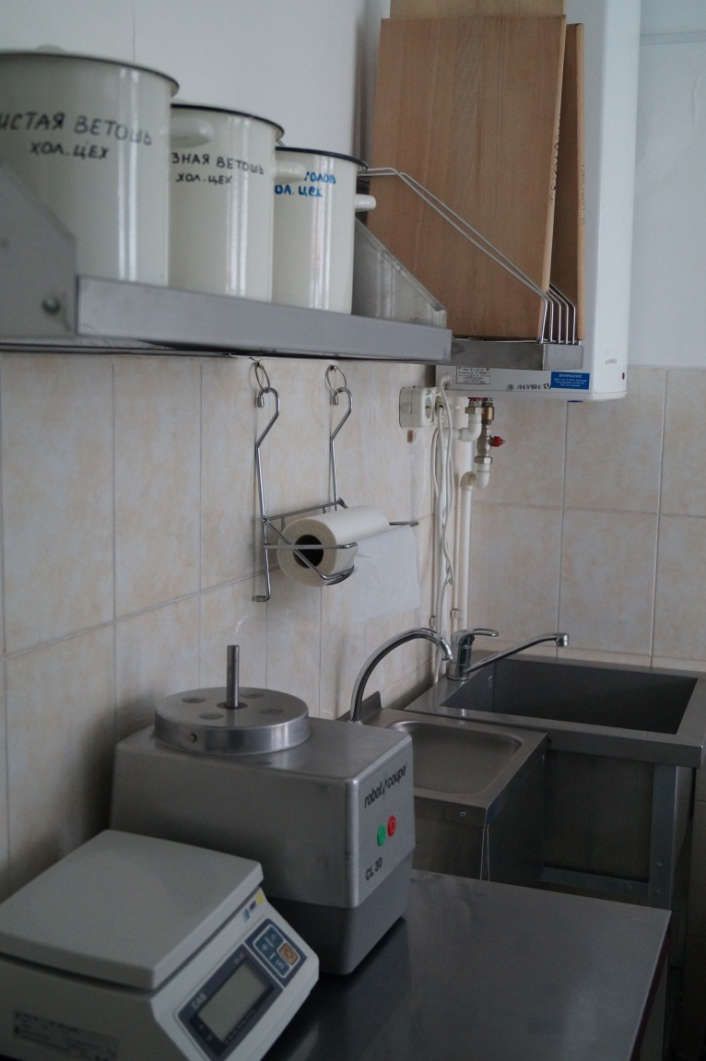
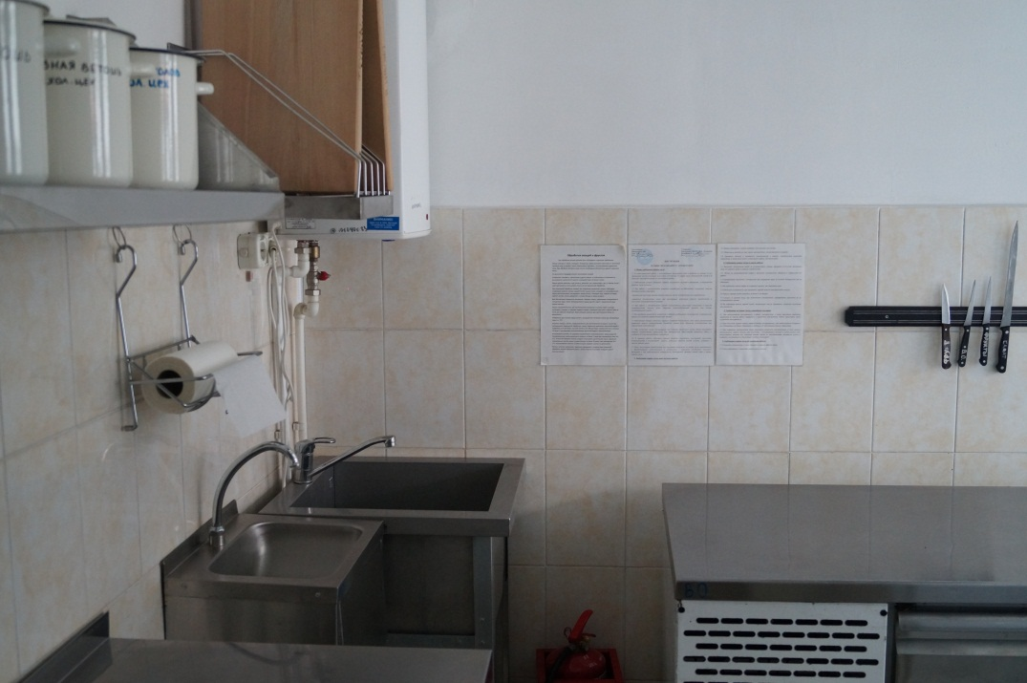
ХОЛОДНЫЙ ЦЕХ

Slide 6
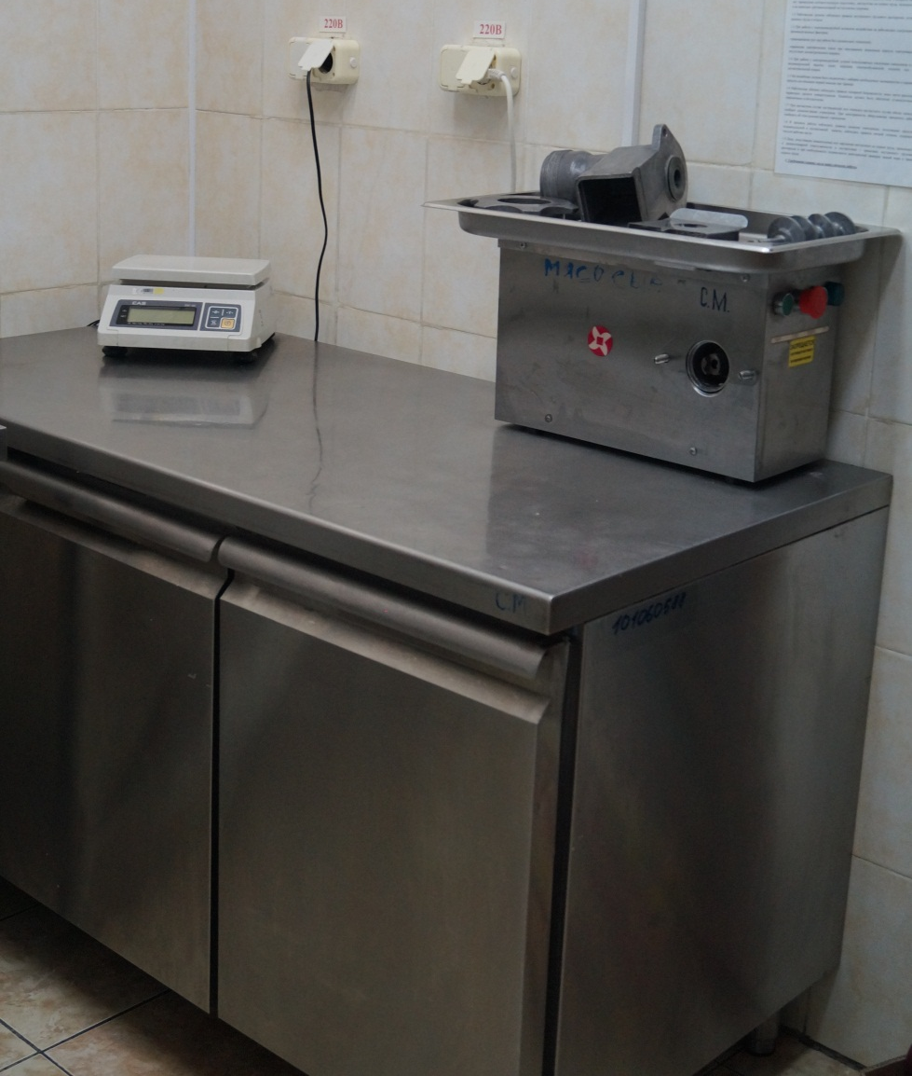
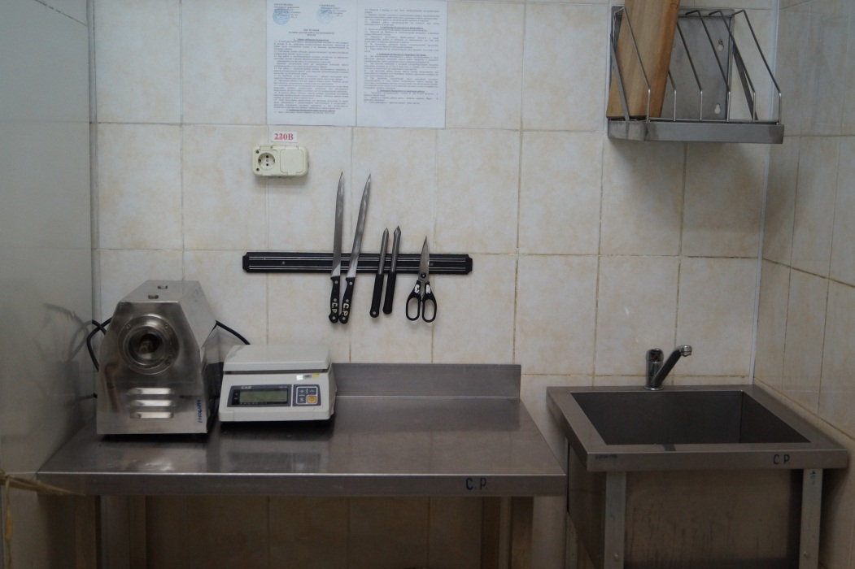
МЯСО-РЫБНЫЙ ЦЕХ

Slide 7
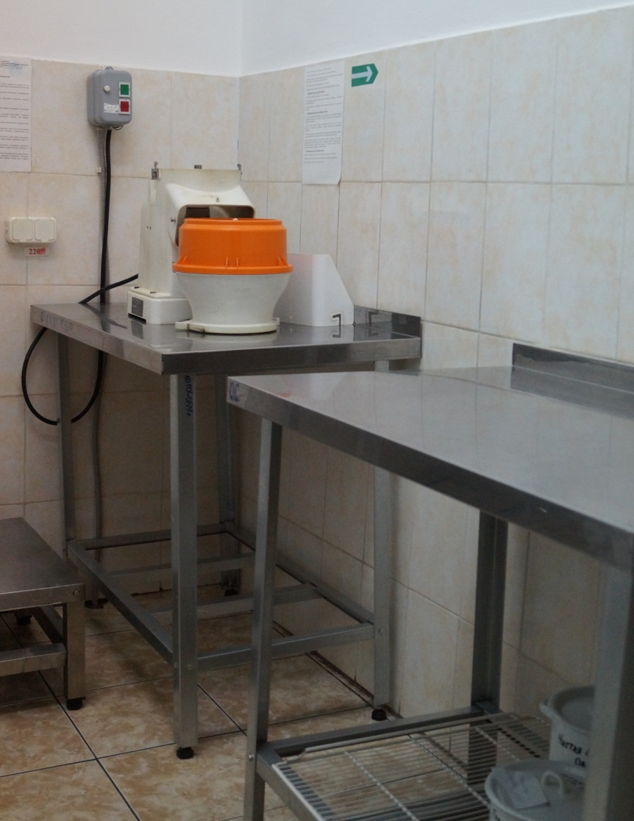
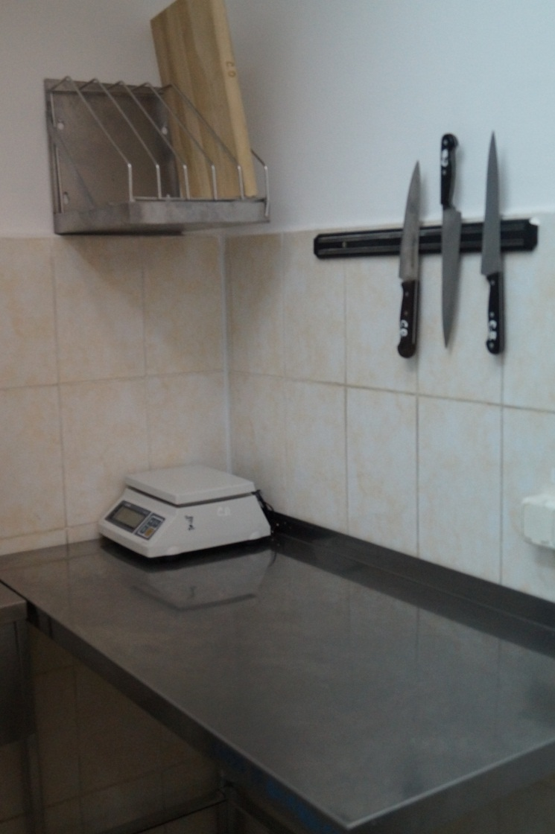
ОВОЩНОЙ ЦЕХ

Slide 8
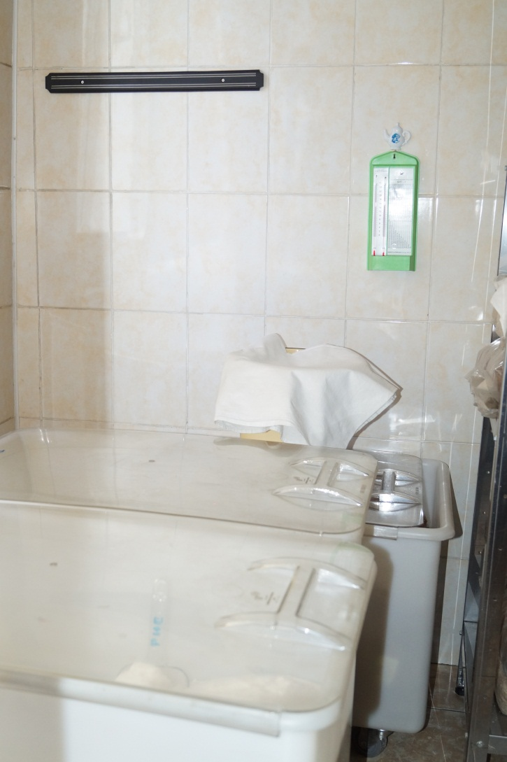
КЛАДОВАЯ СЫПУЧИХ ПРОДУКТОВ

Slide 9
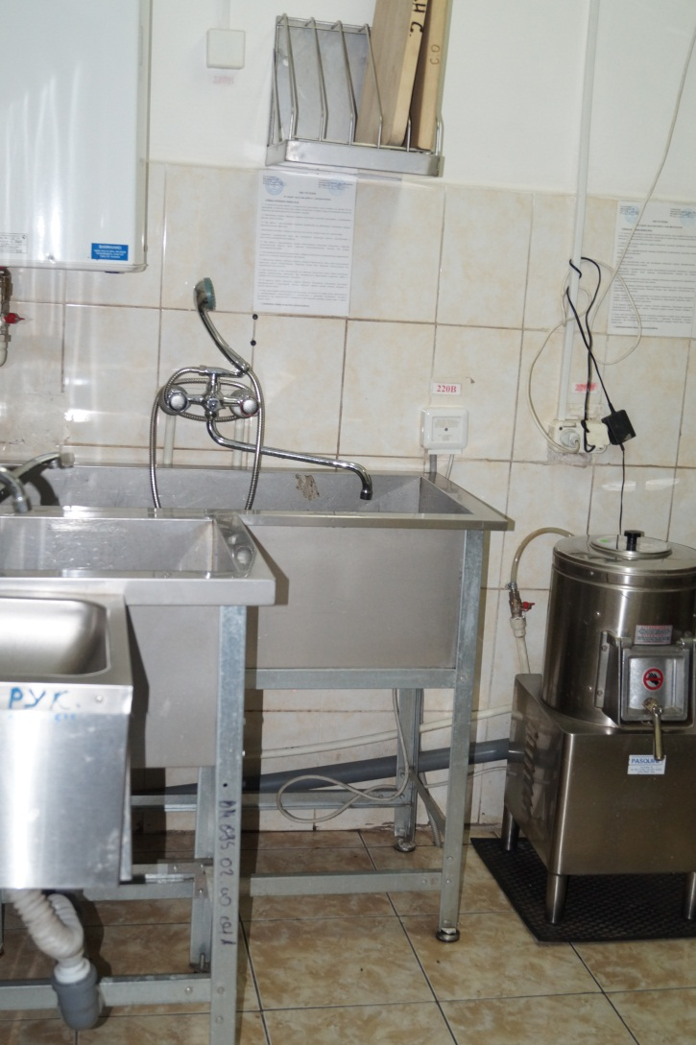
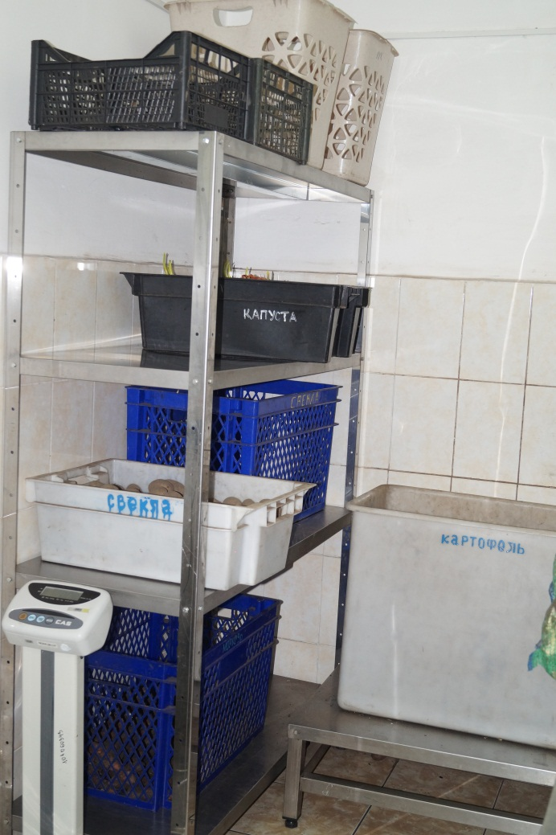
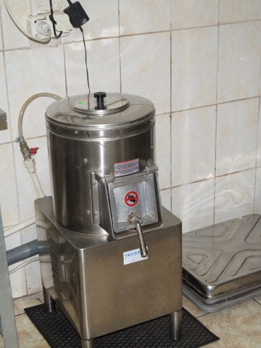
КЛАДОВАЯ ОВОЩЕЙ С ОТДЕЛЕНИЕМ ПЕРВИЧНОЙ ОБРАБОТКИ

Slide 10
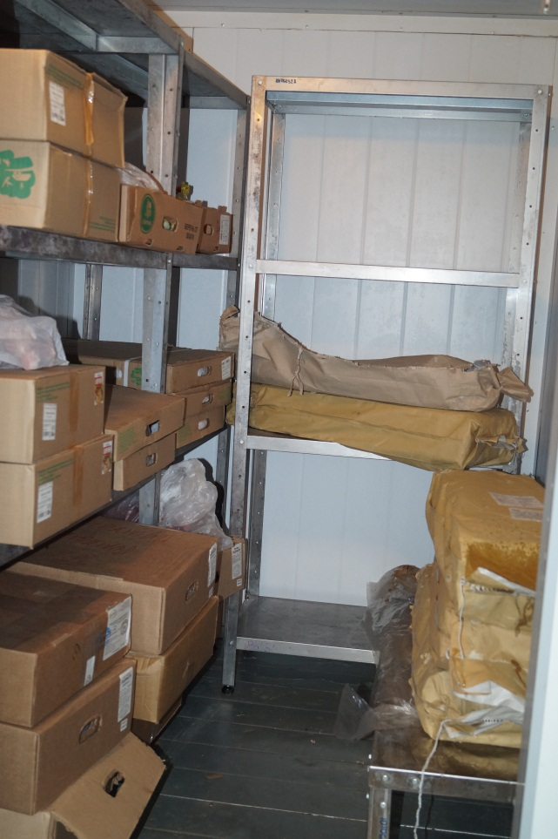
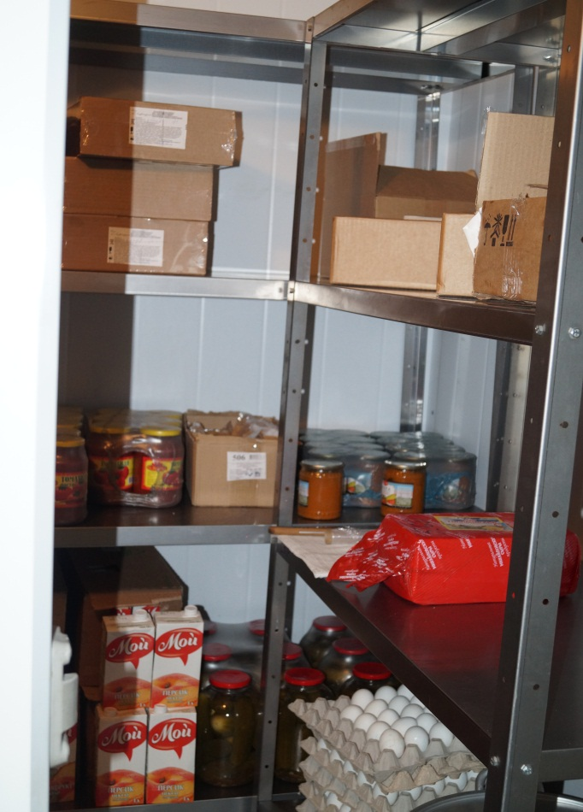
КАМЕРЫ
НИЗКОТЕМПЕРАТУРНАЯ
СРЕДНЕТЕМПЕРАТУРНАЯ

Slide 11
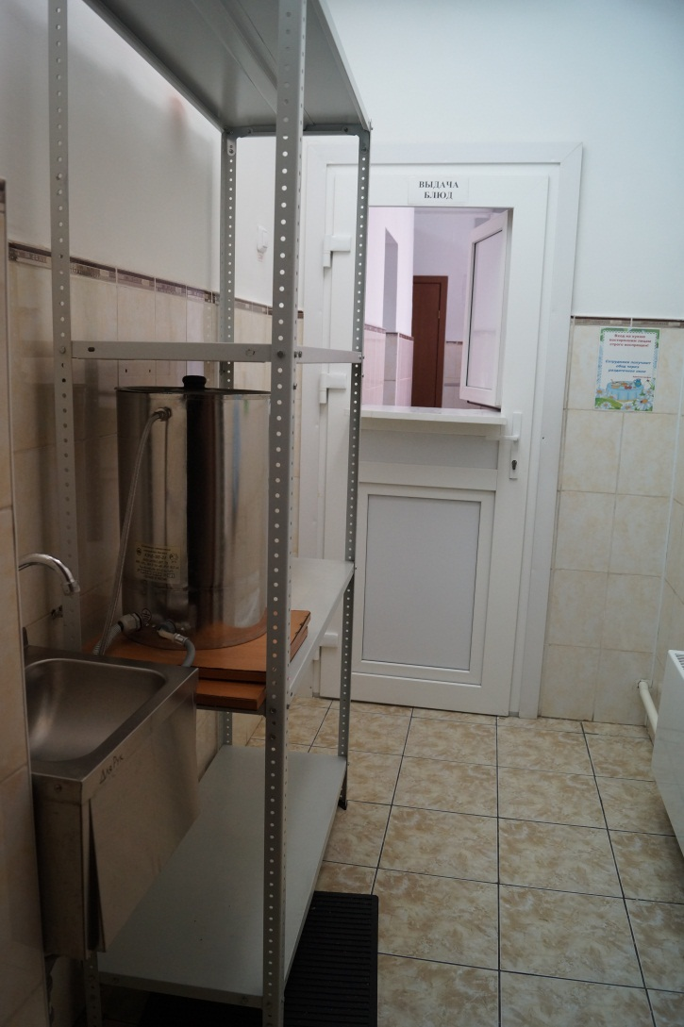
УЧАСТОК РАЗДАЧИ ГОТОВОЙ ПИЩИ

Slide 12
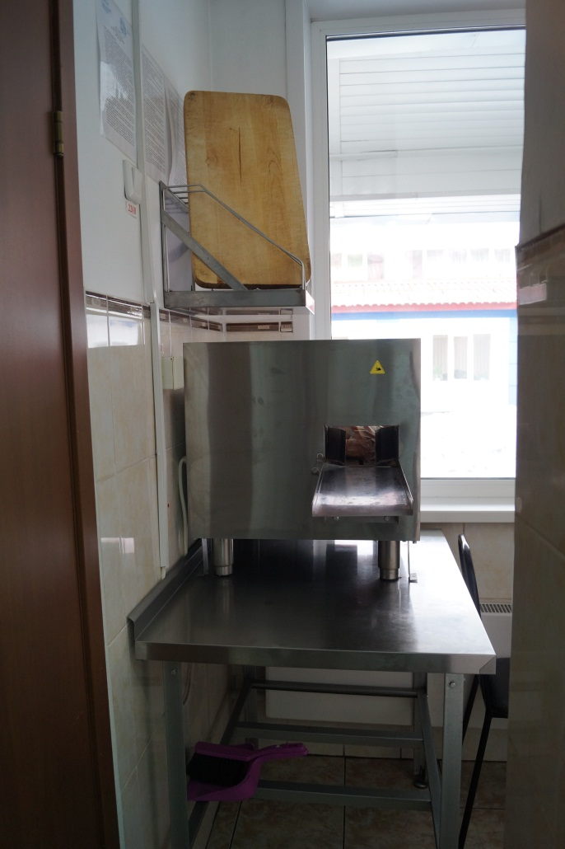
УЧАСТОК РАЗДАЧИ ГОТОВОЙ ПИЩИ

Slide 13
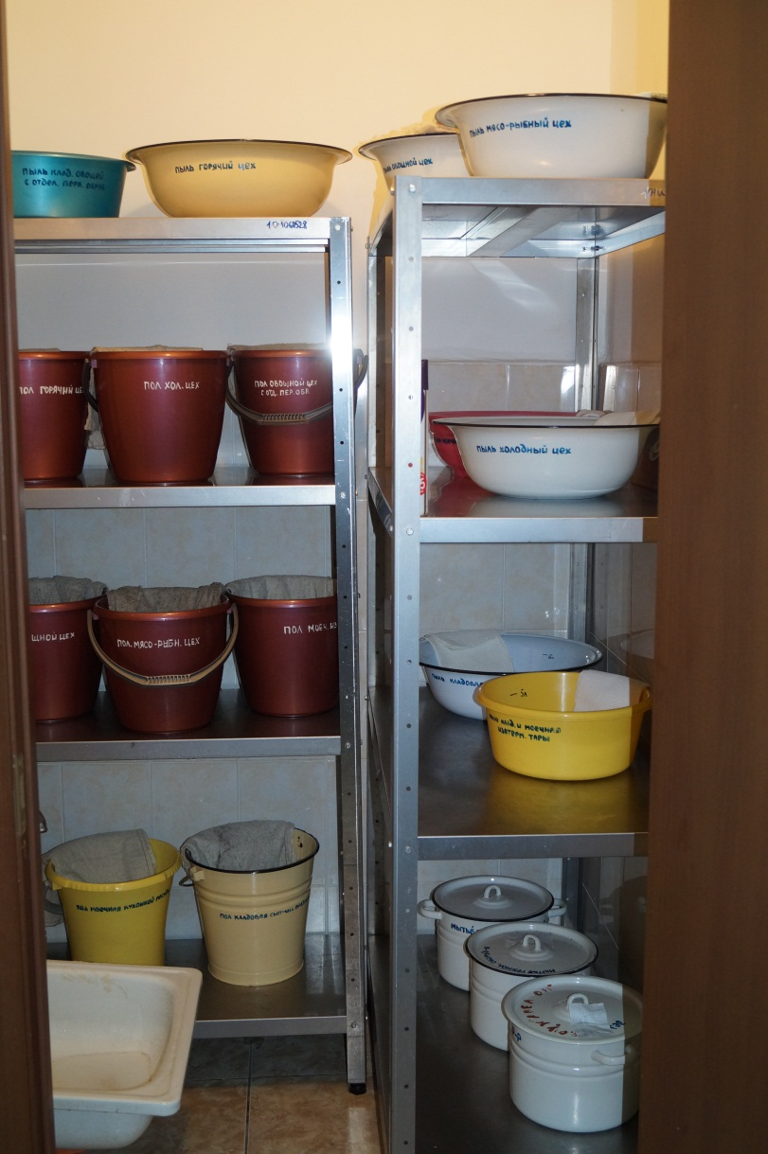
УЧАСТОК ХРАНЕНИЯ ИНВЕНТАРЯ

Slide 14
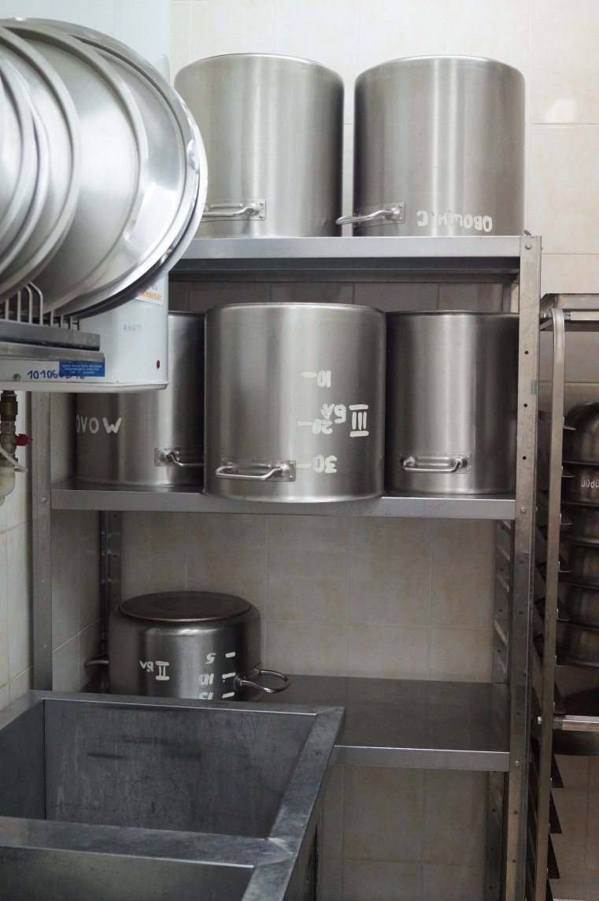
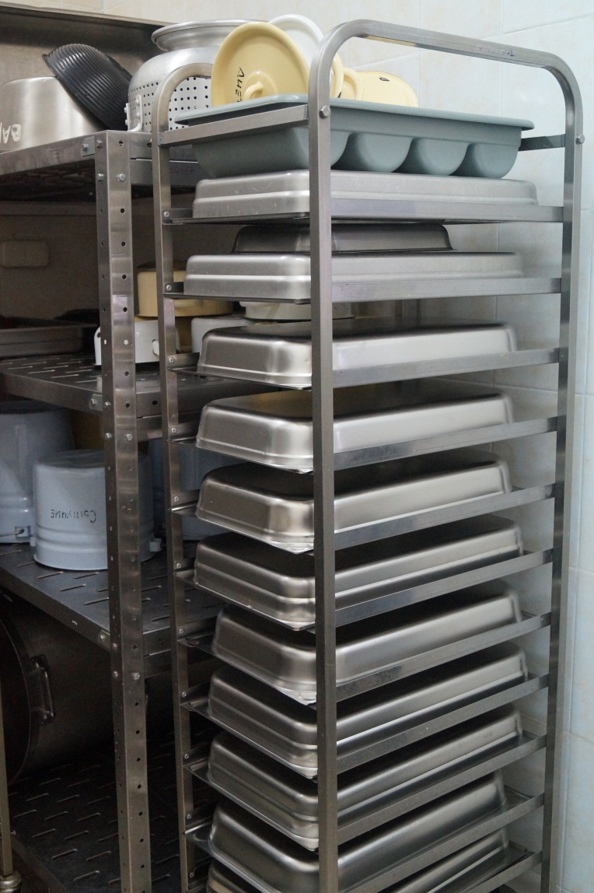
МОЕЧНАЯ КУХОННОЙ ПОСУДЫ

Slide 15
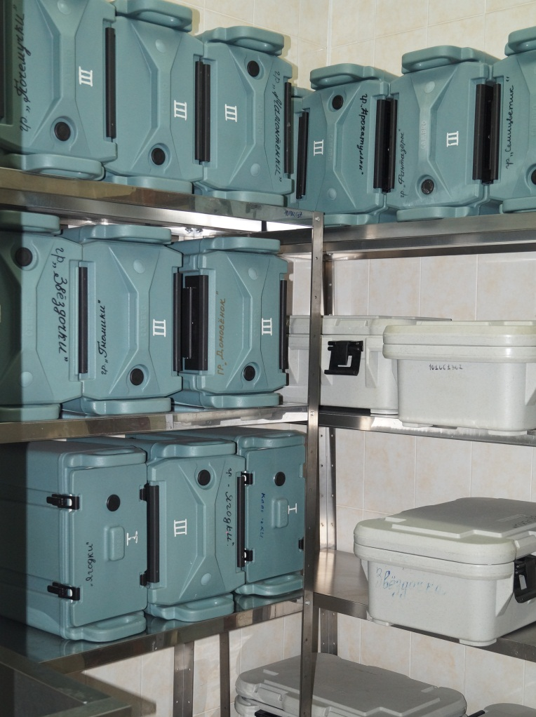
МОЕЧНАЯ ИЗОМЕТРИЧЕСКОЙ ТАРЫ

Slide 16
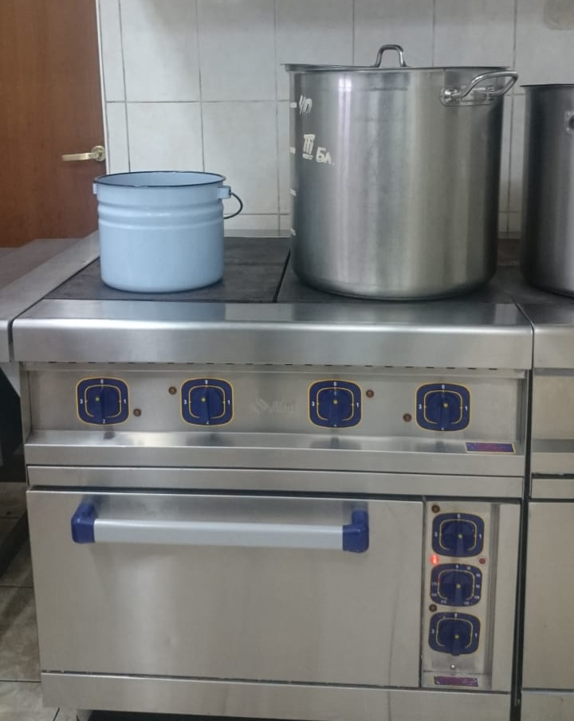
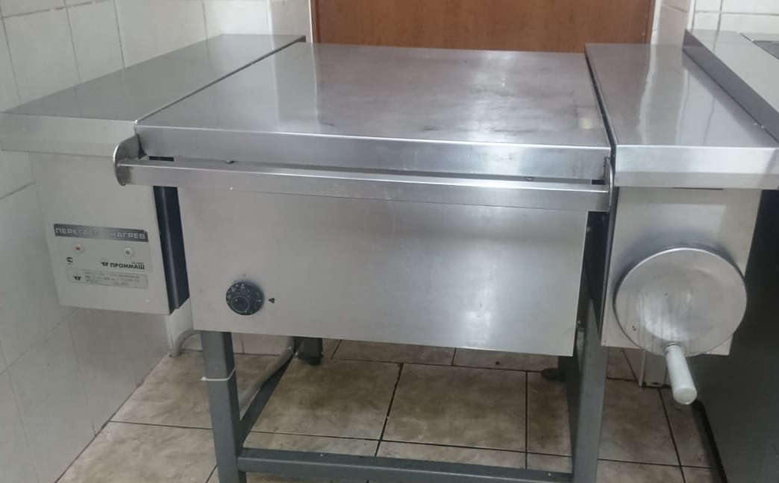
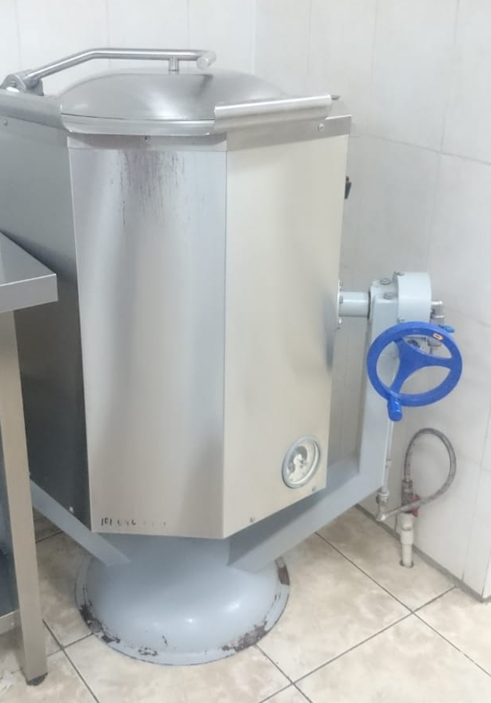
ОБОРУДОВАНИЕ

Slide 17
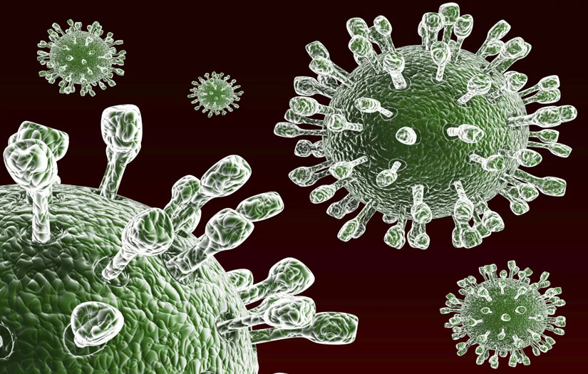
НОРОВИРУСНАЯ ИНФЕКЦИЯ
НОРОВИРУС - РНК-содержащий микроб, вызывающий заболевания желудочно-кишечного тракта.

Slide 18
НОРОВИРУСНАЯ ИНФЕКЦИЯ
Основные пути передачи норовируса:
пищевой – человек может заразиться, например, употребив в пищу немытые фрукты или овощи, разнообразные продукты, не проходящие термическую обработку;
водный – человек заражается, выпив некоторое количество жидкости, содержащей вирус (бутилированная вода), при заглатывании воды при купании из водоемов, бассейнов;
контактно-бытовой – вирус попадает в организм через немытые руки, предметы обихода, посуду и т.д.;
аэрозольный механизм передачи инфекции

Slide 19
НОРОВИРУСНАЯ ИНФЕКЦИЯ
Инкубационный период (период с момента заражения до появления первых симптомов заболевания) составляет 12-48 ч.
Продолжительность заболевания – 2-5 дней.
Норовирусы могут длительно сохранять инфекционные (заразные) свойства (до 28 дней и более) на различных видах поверхностей.
Заболеваемость норовирусной инфекцией имеет осенне-зимне-весеннюю сезонность.
Норовирусы поражают население всех возрастных групп, вспышки норовирусного гастроэнтерита возникают среди детей, взрослых и пожилых людей.

Slide 20
ПРОФИЛАКТИЧЕСКИЕ МЕРОПРИЯТИЯ
Соблюдение индивидуальных санитарно-гигиенических норм и правил.
Употребление кипяченной воды.
Тщательное мытье овощей и фруктов.
Термическая обработка продуктов питания.
Частое проветривание помещения.
Обеззараживание воздуха в местах массового скопления людей с помощью бактерицидного облучателя.

Slide 21
Спасибо за внимание!

